Slide 1
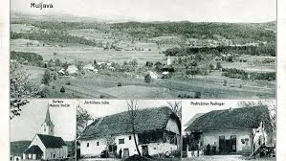
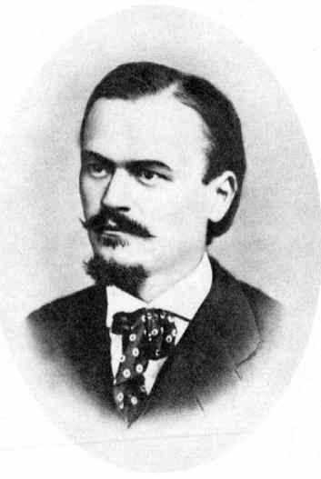
JOSIP JURČIČ
IN
NJEGOV ROJSTNI KRAJ
MULJAVA

Slide 2
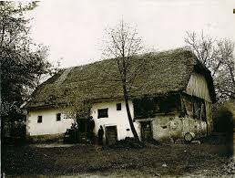
O
O ŽIVLJENJU IN DELU JOSIPA JURČIČA
Rodil se je 4. marca leta 1844 na Muljavi pri Stični.
Pisateljsko pot je pričel z zbiranjem ljudskih pripovedk, pravljic in drugega ljudskega blaga; zanimala ga je zgodovina.
Bil je pomemben slovenski pisatelj v obdobju med romantiko in realizmom ter časnikar (urednik Slovenskega naroda).
Pri 35 letih je zbolel za jetiko.
Po dveh letih zdravljenja je umrl (leta 1881).
V spomin so poimenovali Jurčičev trg.
Prijateljeval je s Franom Levstikom in Jankom Kersnikom.
Po Jurčiču se imenuje tudi Jurčičeva pot, ki se začne v Višnji Gori in konča pri rojstni hiši Josipa Jurčiča, po njem se imenuje gimnazija v Ivančni Gorici.

Slide 3
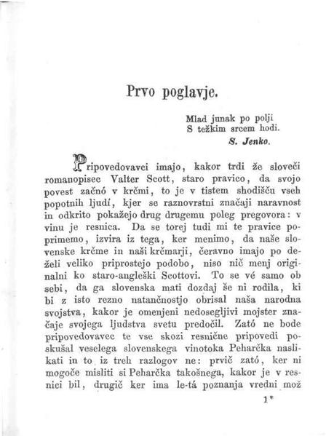
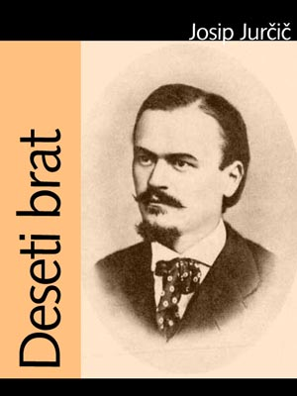
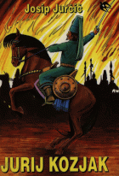
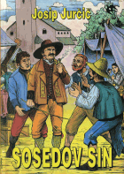
-SPOMINI NA DEDA -JURIJ KOZJAK slovenski janičar (zgodovinska povest) -Slovenski svetec in učitelj -ROKOVNJAČI (dokončal Janko Kersnik)
- DESETI BRAT (prvi slovenski roman)
- TUGOMER (prva slovenska tragedija, napisal skupaj z
Levstikom)

Slide 4
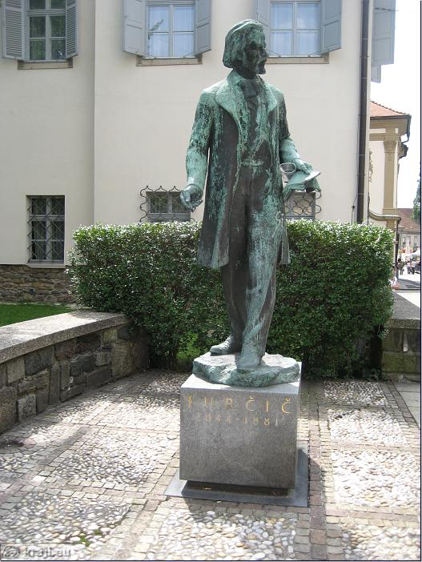
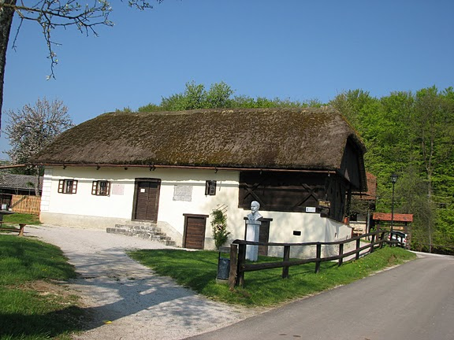
Kip Josipa Jurčiča
Jurčičeva domačija

Slide 5
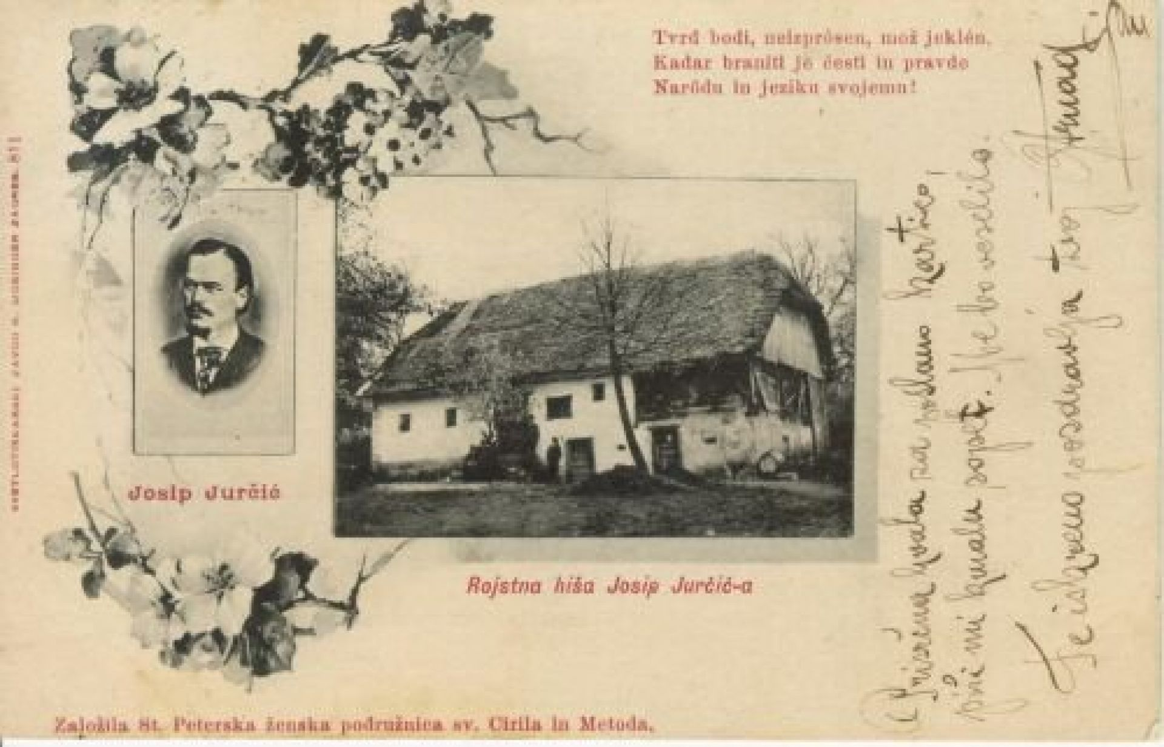
VIRI:
https://www.google.si/search?q=josip+Jur%C4%8Di%C4%8D+slike&sxsrf=ALeKk01UnW0G6OFlUfxBCVs-xZqU8dzrkg:1586002803185&tbm=isch&source=iu&ictx=1&fir=heOgYSsB1CnbqM%253A%252CliYd02sSmyR6wM%252C_&vet=1&usg=AI4_-kQBJ13sa1-x-N3MzxIeQ-g8IIJlGA&sa=X&ved=2ahUKEwjei8nt4M7oAhWXFcAKHVz7BrEQ9QEwA3oECAoQHg&biw=1438&bih=684#imgrc=p6E4iO0U9uyF0M
http://demokracija.si/fokus/25-pohod-po-jurcicevi-poti-privabil-veliko-stevilo-pohodnikov.html
http://namuljavi.si/jurciceva-domacija/
Vse privzeto: 4. 4. 2020

